Slide 1
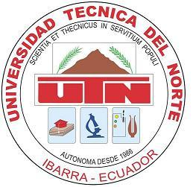
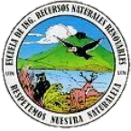
UNIVERSIDAD TÉCNICA DEL NORTE FACULTAD DE INGENIERIA EN CIENCIAS AGROPECUARIAS Y AMBIENTALES CARRERA DE INGENIERÍA EN RECURSOS NATURALES RENOVABLES “PROPUESTA PARA LA RESTAURACIÓN ECOLÓGICA DE LA LOMA DE GUAYABILLAS MEDIANTE LA IDENTIFICACIÓN DE ESPECIES NATIVAS”
Autora: Verónica Huera
Director: Blgo. Galo Pabón

Slide 2
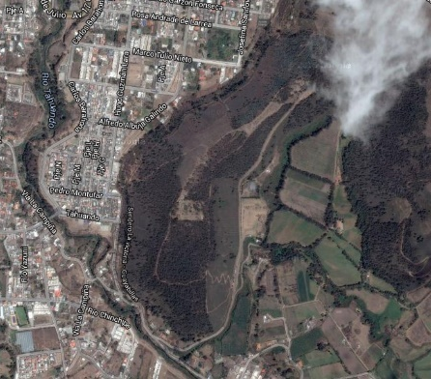
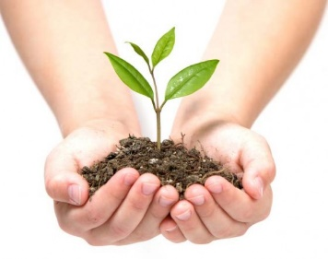
INTRODUCCIÓN
El Bosque Protector Loma de Guayabillas satisface necesidades de recreación y utilización del tiempo libre de los habitantes de la ciudad. Sin embargo, en el área se presentan factores tensionantes y limitantes que influyen en los componentes ecológicos, lo que conlleva a la degradación de los mismos.
Frente a este deterioro de suelos aparece como alternativa viable la práctica de restauración ecológica que evidencia procesos de recuperación de ecosistemas degradados desde varios años atrás.
Tal parece ser que la reforestación con especies nativas podrá constituirse en una herramienta promisoria para la rehabilitación y restauración de los ecosistemas degradados.

Slide 3
Objetivo general
Elaborar una propuesta participativa de restauración ecológica en la Loma de Guayabillas mediante la recuperación de la cobertura vegetal en base a especies nativas
Objetivos específicos
Establecer un diagnóstico biofísico y sociodinámico de la situación actual de la Loma de Guayabillas.
Elaborar la propuesta de restauración ecológica con la participación de los habitantes de La Victoria.

Slide 4
PREGUNTAS DIRECTRICES
¿Cuál será el nivel de aceptación del proyecto por parte de los habitantes de la Victoria?
¿Cuáles son los factores limitantes y tensionantes que impiden el buen desarrollo de las plantas locales como también de las plantas con las que se procede a la reforestación?

Slide 5
METODOLOGÍA
Caracterización del área de estudio
Antecedentes de la alteración
Análisis y caracterización de los factores limitantes y tensionantes
Identificación y priorización de las áreas potenciales a restaurar
Definición de la comunidad de referencia
Determinación del Potencial de Restauración Ecológica
Elaboración de la propuesta para la restauración ecológica participativa
Recopilación y análisis de información de especies nativas con potencial de reforestación
Socialización de la propuesta
Diagnóstico biofísico y sociodinámico

Slide 6
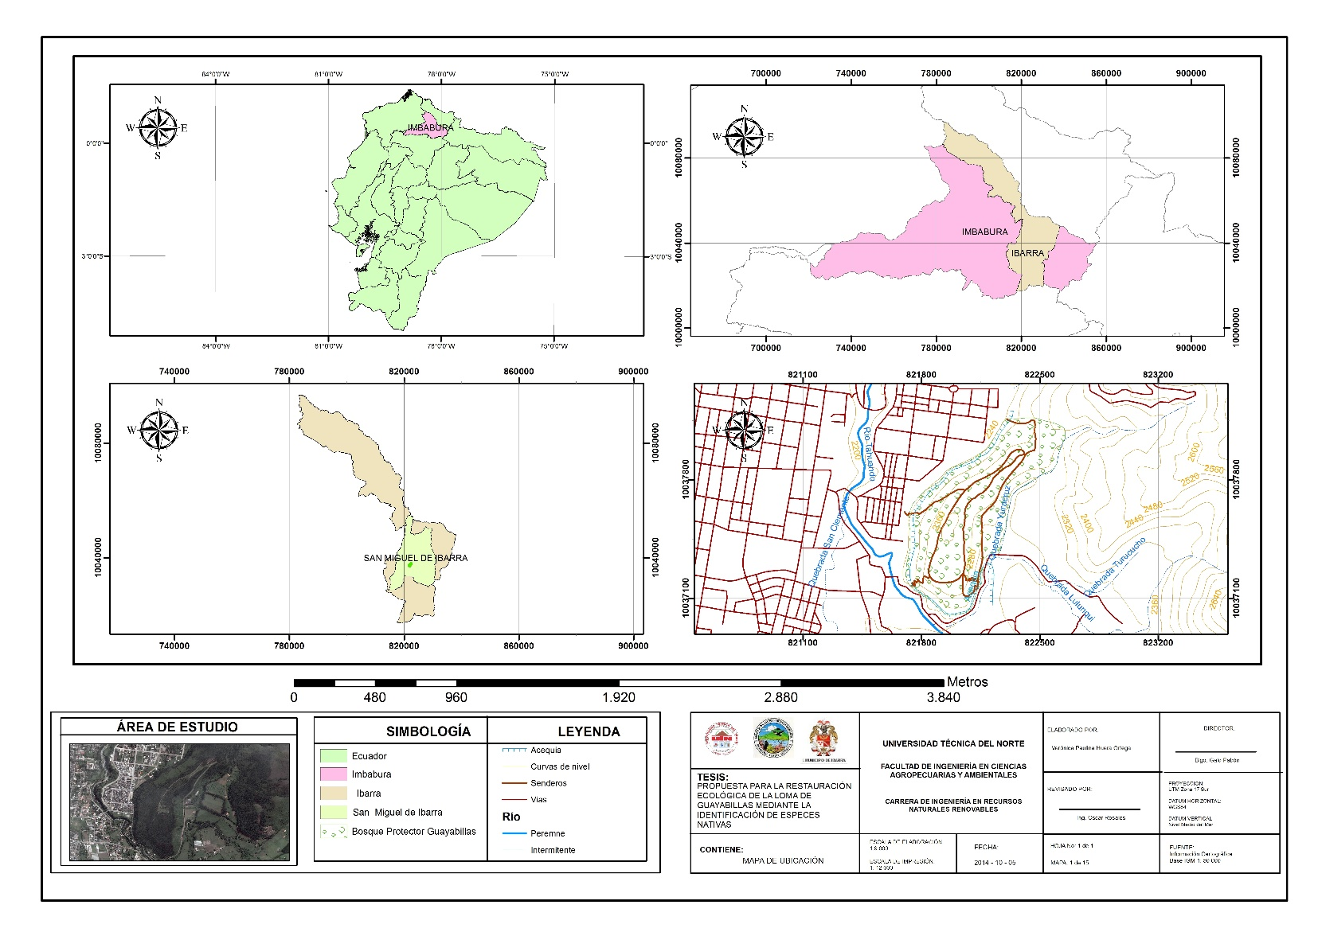
Caracterización del área de estudio
El Bosque Protector Loma de Guayabillas localizado en la ciudadela La Victoria, parroquia San Francisco, cantón Ibarra, tiene una extensión de 54,1 hectáreas, se encuentra en un rango altitudinal de 2240-2360 msnm.

Slide 7
Diagnóstico biofísico y sociodinámico
Componente físico
Hidrología
Climatología
Tipos de suelos
Uso actual del suelo y cobertura vegetal
Componente biótico
Caracterización de los actores sociales y formas organizativas
Análisis predial y características sociales
Componente sociodinámico
Fauna
Tipo de vegetación
Zonas de vida
Relieve
Geología

Slide 8
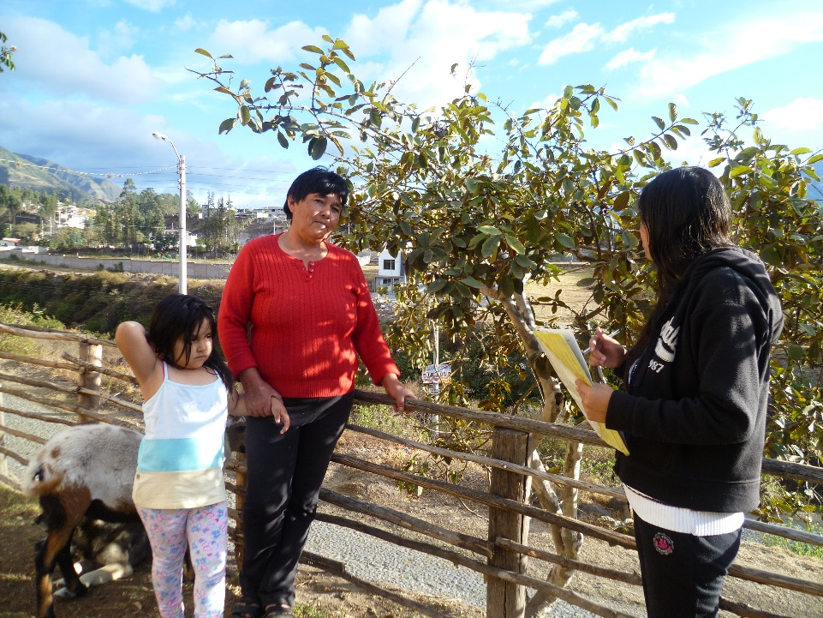
Antecedentes de la alteración
Entrevistas a las personas familiarizadas con el sitio antes de la degradación con el fin de identificar características físicas y bióticas del área a intervenir.

Slide 9
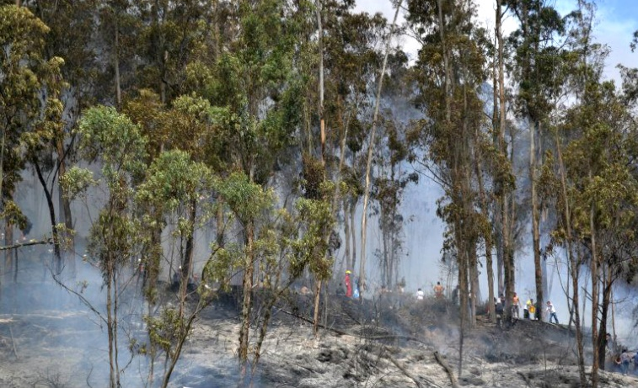
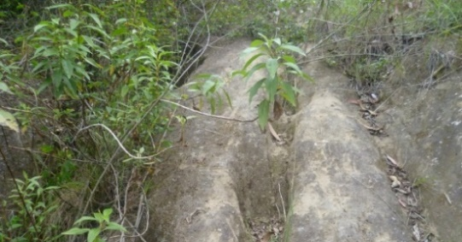
Análisis y caracterización de los factores limitantes y tensionantes
Factores limitantes
Factores tensionantes
Identificación de fuertes pendientes
Pérdida de los horizontes orgánicos del suelo y erosión progresiva
Baja disponibilidad de agua en las zonas altas
Acidez y baja fertilidad del suelo
Plantación exótica de eucalipto
Incendios forestales
Pérdida de semillas y plántulas de especies nativas

Slide 10
Determinación del Potencial de Restauración Ecológica
Determinación mediante la aplicación de ArcGIS, bajo un análisis multicriterio y cruce de potenciales físico, biótico y social.
Potencial Físico de Restauración
Evaluación y ponderación jerárquica de elementos como clima, geología, suelos, pendientes e hidrología
Potencial Biótico de Restauración
Análisis de variables: cobertura vegetal, génesis de cobertura, estructura ecológica principal, limintantes y tensionantes.
Potencial Social de Restauración
Comprender la realidad social de la que hace parte el Bosque Protector Guayabillas para así tratar de asegurar la sostenibilidad del proyecto de restauración.

Slide 11
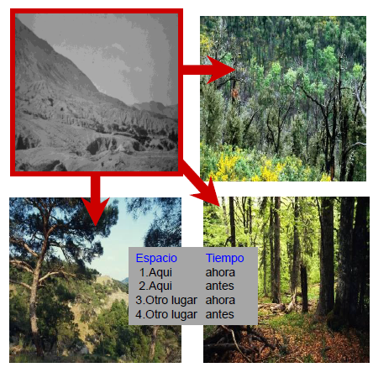
Definición de la comunidad de referencia
Identificación de relictos de vegetación nativa con el fin de reconocer una comunidad de referencia que permita seleccionar las especies nativas.
Historias orales de personas familiarizadas con el sitio antes de la degradación.
Fuente: Aguirre (2013)

Slide 12
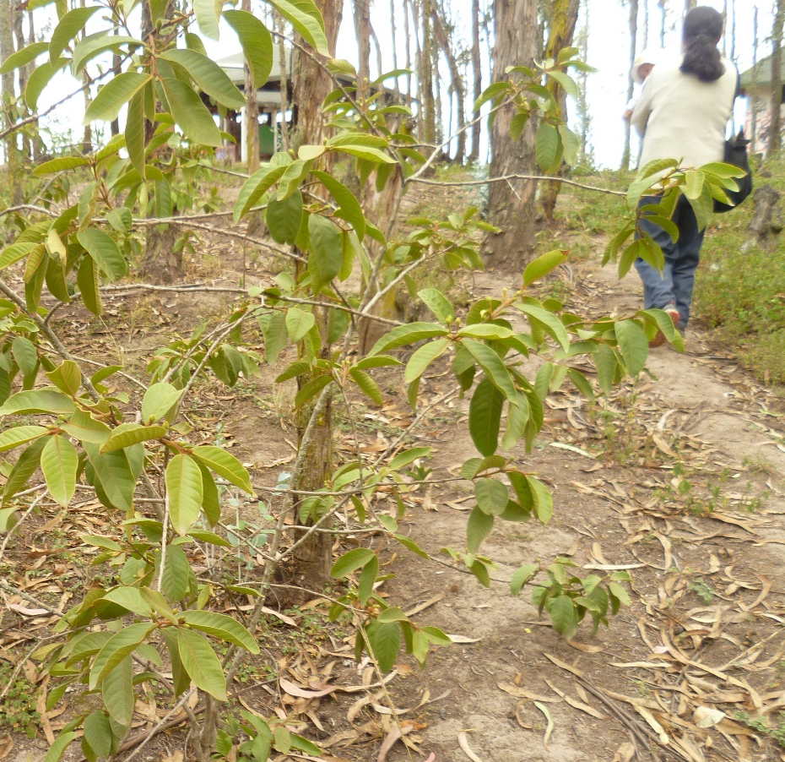
Identificación y priorización de las áreas potenciales a restaurar
Delimitación de las áreas en base al mapa de cobertura vegetal de la Loma de Guayabillas.
Datos tomados a través de visitas de campo.

Slide 13
Recopilación y análisis de información de especies nativas con potencial de reforestación
Información de carácter bibliográfico sobre especies nativas y su potencia de restauración.
Trabajos que se hayan realizado con anterioridad sobre la flora nativa del Bosque Protector Loma de Guayabillas

Slide 14
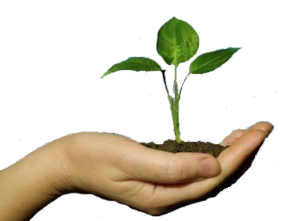
Propuesta para la restauración ecológica participativa
Se desarrolló con un enfoque participativo con el presidente y moradores de la etapa I de la ciudadela la Victoria.
Opiniones de los involucrados sobre el cambio de cobertura vegetal por especies nativas mediante la selección y elaboración de los diseños florísticos y actividades a realizarse a corto, mediano y largo plazo.

Slide 15
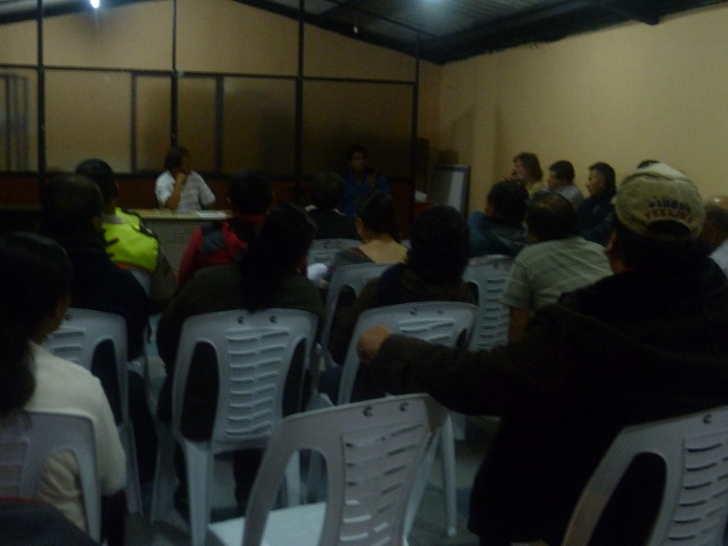
Socialización de la propuesta de restauración
Presentación de la propuesta a los moradores que se encuentran cerca del área de influencia directa del bosque protector con el fin de dar a conocer el estado actual, acogiendo comentarios y sugerencias.
Difusión de la propuesta mediante reuniones con el presidente de la etapa I de la ciudadela la Victoria y con visitas a las casas de moradores.

Slide 16
Resultados

Slide 17
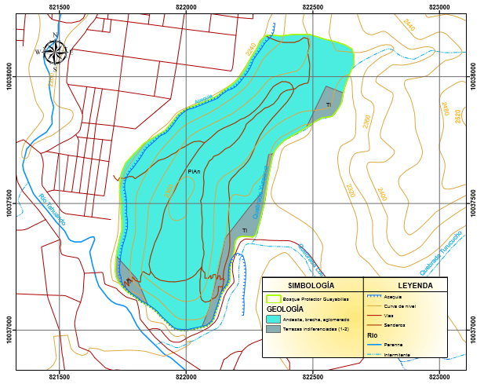
Diagnóstico biofísico y sociodinámico
Componente biótico
Geológicamente está asociada a la formación volcánicos del Angochagua (PlAn) con 49,22 ha correspondientes al período Plioceno y separadas por terrazas indiferenciadas (Ti) con 4,88 ha.

Slide 18
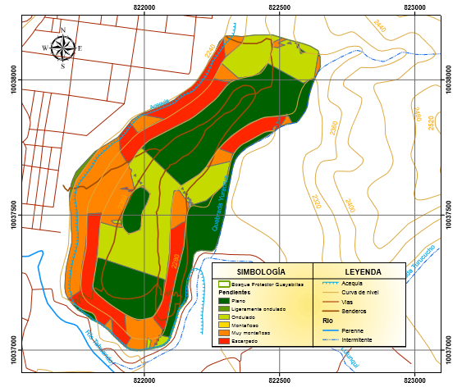
Diagnóstico biofísico y sociodinámico
De acuerdo con los datos obtenidos en la clasificación del tipo de pendientes se obtuvo que 20,38 ha pertenecen a un relieve plano, 0,21 ha a un relieve ligeramente ondulado a ondulado, 23,346 ha a un relieve montañoso a muy montañoso y 10,167 ha a un relieve escarpado.

Slide 19
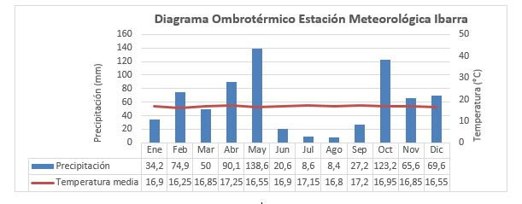
Diagnóstico biofísico y sociodinámico
Para el estudio climatológico se analizó datos del año 2013 hasta el 2014 de la Estación Meteorológica Ibarra se obtiene que la temperatura media anual es de 16,85 °C y la precipitación total media mensual de 710,7 mm.

Slide 20
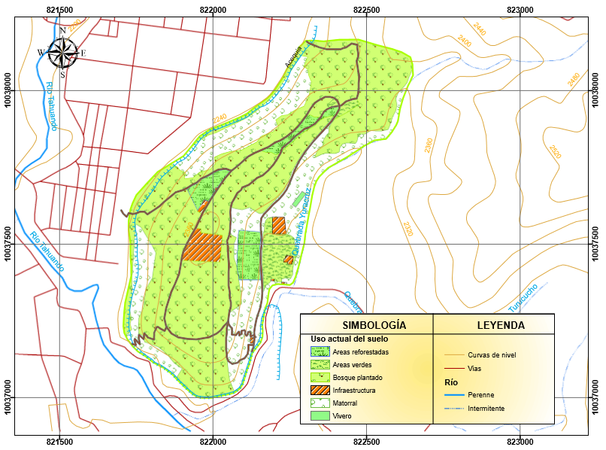
Uso actual del suelo y cobertura vegetal
Dentro del área de estudio existe una distribución bien diferenciada de los diferentes usos del suelo y cobertura vegetal como: matorral (13,68 ha), bosque plantado (32,16 ha), áreas verdes (1,89 ha), áreas reforestadas (2,68 ha), infraestructura (1,55 ha), senderos (2,33 ha) y vivero (0,08 ha).

Slide 21
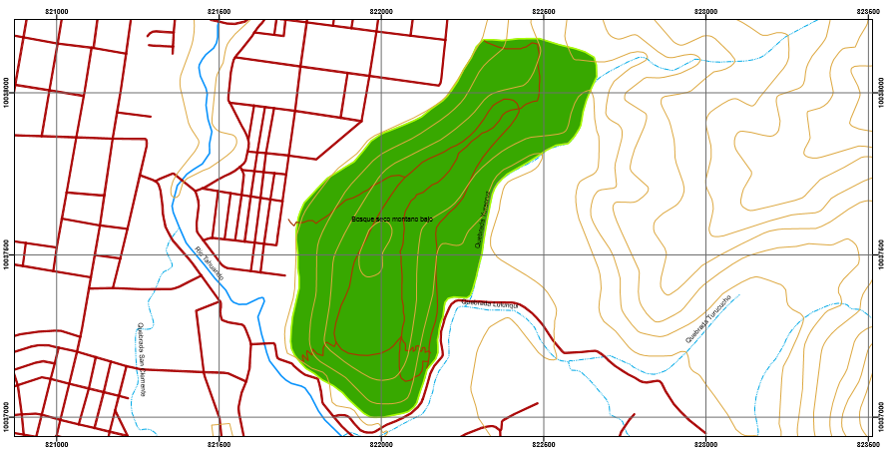
Componente biótico
La zona de vida es Bosque Seco Montano Bajo (bsMB) correspondiente a las zonas de llanura entre las cotas 2.000 y 3.000 msnm., con 3 meses ecológicamente secos.

Slide 22
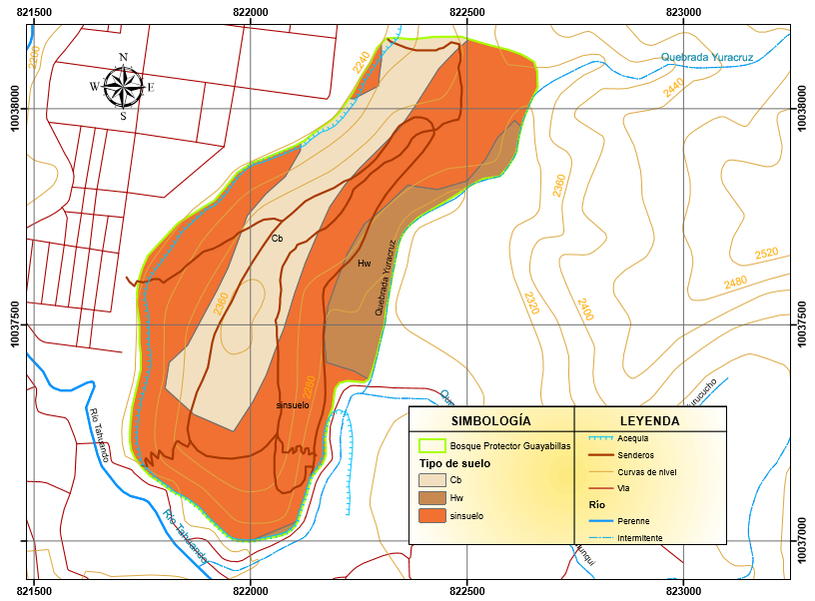
Al analizar el tipo de suelos se reconoció los subgrupos Durandepts (Cb) con 15,84 ha y Eutrandepts (Hw) con 5,96 ha y una clasificación sin suelo con un área de 32,3 ha.

Slide 23
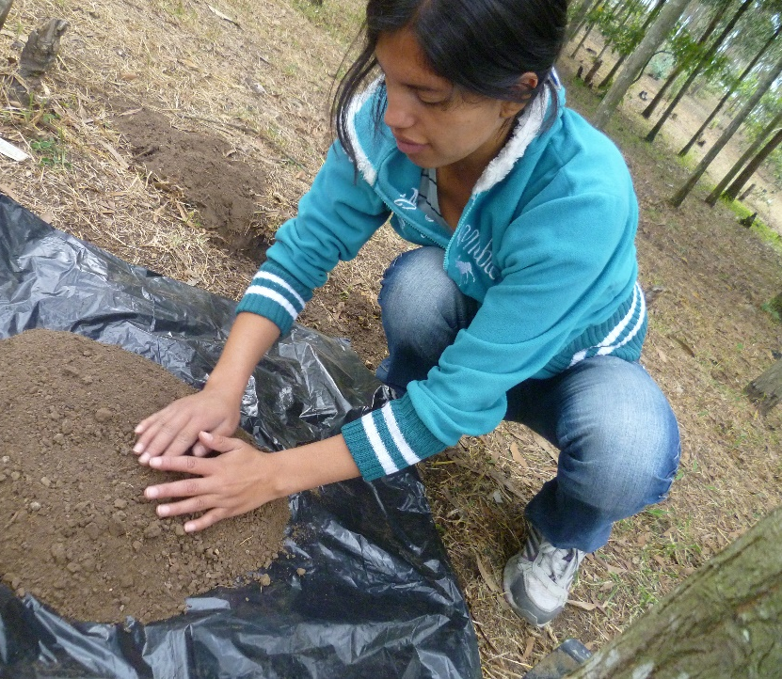
Textura: areno-arcilloso,
Contenido en materia orgánica: medio
Conductibilidad eléctrica: baja
pH: ligeramente ácido
Calcio (Ca): baja disponibilidad a excepción del área reforestada que tiene un valor medio
Potasio (K): alto contenido
Fósforo (P): baja cantidad
Nitrógeno (N): baja cantidad excepto en matorral y área deforestada con un valor medio.

Slide 24
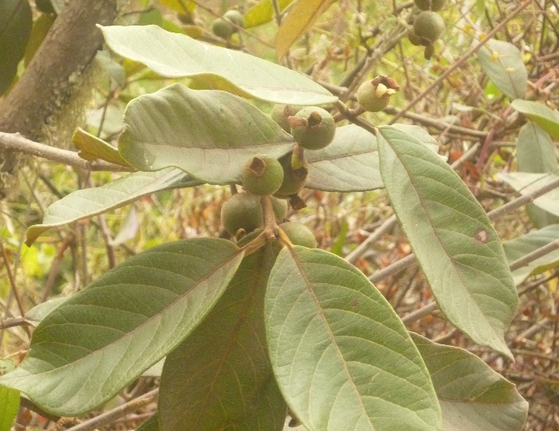
En un resumen rápido, el Bosque Protector Guayabillas presenta bosque de eucalipto plantado, vegetación arbustiva y herbácea. La vegetación más representativa es taraxaco (Taraxacum officinale), chilca (Baccharis latifolia), mosquera (Croton wagneri), guayabilla (Psidium guineense), chamana (Dodonaea viscosa), eucalipto (Eucalyptus globulus) y cholán (Tecoma stans).

Slide 25
Fauna
El grupo mayormente representado es el de las aves por ser especies comunes que presentan una gran capacidad de adaptación a cambios por la degradación ambiental como el gorrión (Zonotrichia capensis), mirlo (Turdus fuscater), guiragchuros (Pheucticus chrysopeplus), tórtola (Zenaida auriculata), torcaza (Columba fasciata), golondrina (Notiochelidon murina), quilico (Falco sparverius), garceta bueyera (Bubulcus ibis), pájaro brujo (Pyrocephalus rubinus); en lo referente a los mamíferos, las especies más comunes son: conejo silvestre (Sylvilagus brasiliensis) y chucuri (Mustela frenata), en el análisis de la entomofauna se encontró escarabajos de tierra, gorgojos, escarabajos de hojas y corteza, abejas, avispas caza arañas, hormigas y saltamontes.

Slide 26
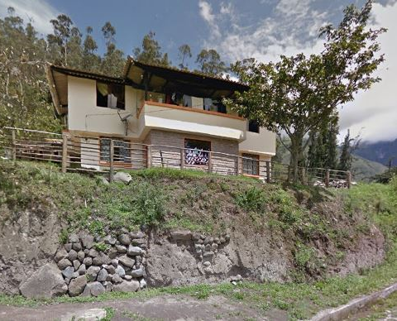
Componente sociodinámico
Análisis predial y características sociales
El área es propiedad del Ilustre Municipio de Ibarra mediante el Acuerdo Ministerial 256 del Ministerio del Ambiente con una superficie de 54,1 ha. Colindando al área de amortiguamiento de la zona de estudio existen predios privados de familias que habitan en la zona y que han obtenido los predios antes de que se declare a la Loma de Guayabillas como bosque protector como pago de los servicios prestados a la familia Almeida.

Slide 27
Caracterización de los actores sociales y formas organizativas
Se identificaron formas organizativas de tipo social, educativo e institucional, como son la opinión de la ciudadanía, organizaciones educativas y organizaciones institucionales.
La ciudadela de La Victoria conformada por tres etapas, cada una de ellas cuenta con una directiva y su respectiva casa comunal.
UPC La Victoria

Slide 28
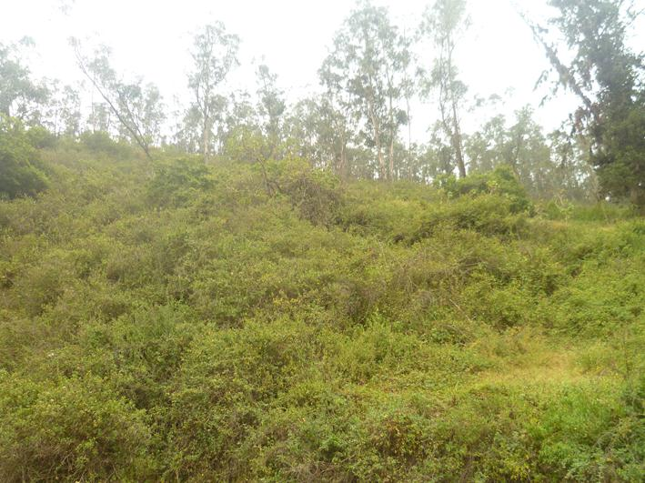
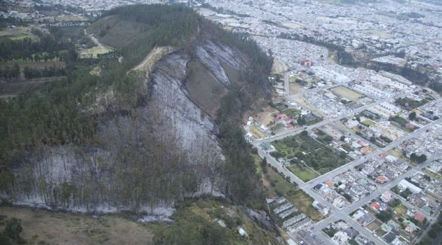
Antecedentes de la alteración
De acuerdo a entrevistas realizadas a moradores del sector la Loma de Guayabillas fue propiedad del Sr. Manuel Almeida quien realizaba actividades de producción agrícola y ganadera.
Posteriormente, dicho propietario estableció la plantación de eucalipto con fines de aprovechamiento forestal.
En cuanto a cobertura vegetal, en la zona se encuentra fragmentos pequeños de matorrales, bosque plantado de eucalipto (Eucalyptus globulus) y pequeñas áreas reforestadas con especies como guayabillas, guayaba, jacaranda, tulipán africano, cholán, tilo, leucaena, guarango, porotón, morera, nogal, guaba y arupo.

Slide 29
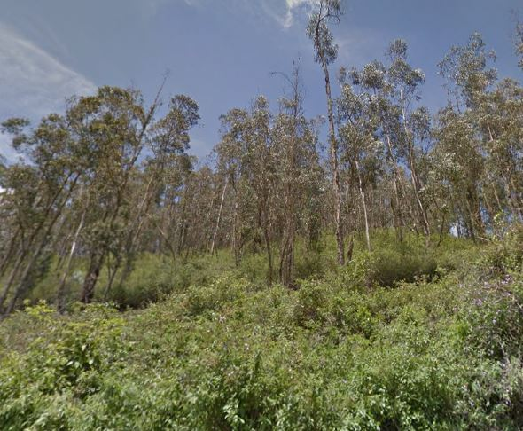
Análisis y caracterización de los factores limitantes y tensionantes
Mediante la caracterización, calificación y análisis de los factores limitantes y tensionantes, se determinó que 20,54 ha corresponden a pendientes clasificadas entre muy montañoso y escarpado; 32,34 ha a la pérdida de los horizontes orgánicos y erosión progresiva, acidez, baja fertilidad del suelo. En cuanto a los factores tensionantes que influyen en el área son el bosque plantado e los incendios forestales con porcentaje del 60,67%.

Slide 30
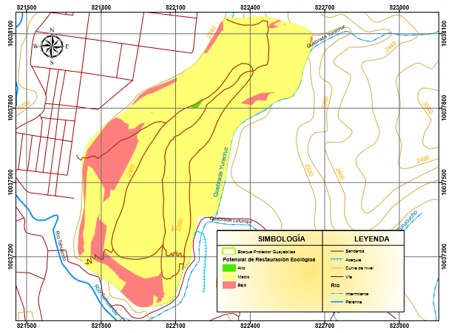
Potencial de restauración ecológica
El resultado obtenido mostró predominio del potencial medio en un 84,41% del predio, seguido de un potencial bajo del 15,32% y un potencial alto en el 0,27%.
La valoración del potencial de restauración ecológica está en relación con el tipo de tenencia de la tierra, génesis de cobertura y uso actual del suelo, limitantes y tensionantes, participación de actores sociales, entre otros.

Slide 31
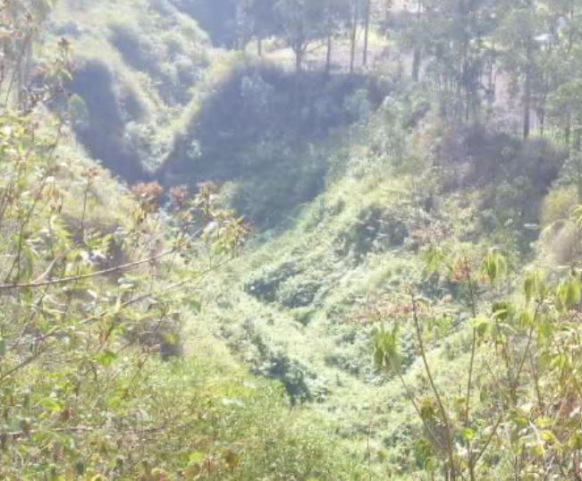
Definición de la comunidad de referencia
En la selección de una parcela de vegetación nativa se analizó remanentes cercanos al área de estudio, encontrando así relictos en el lecho de las quebradas Yuracruz y Lulunqui, parches pequeños y discontinuos que realmente no resultan comparables con los sitios dominados por los eucaliptos.
Razón por la cual, se tomó como comunidad de referencia a la zona de vida de Bosque Seco Montano Bajo y Matorral húmedo montano por ser la vegetación natural.

Slide 32
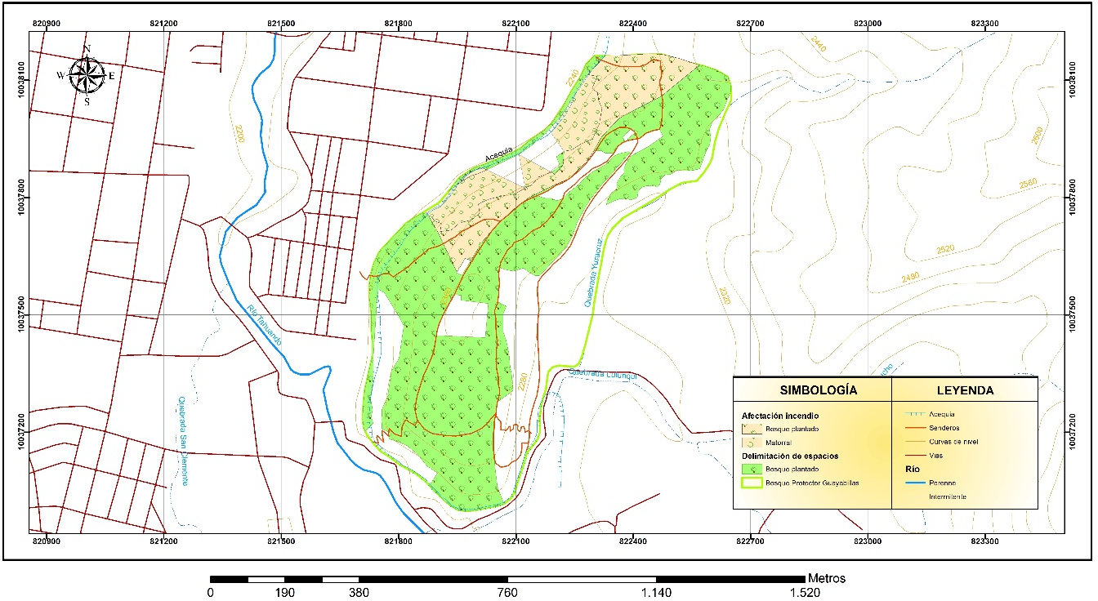
Identificación y priorización de las áreas potenciales a restaurar
Al realizarse la delimitación de los espacios del área de estudio se obtiene dos delimitaciones en las que es esencial trabajos inmediatos, estas coberturas son: el bosque plantado de eucalipto (26,57 ha) y las áreas que sufrieron el incendio forestal, sección del bosque (5,59 ha) y matorral (3,36 ha).

Slide 33
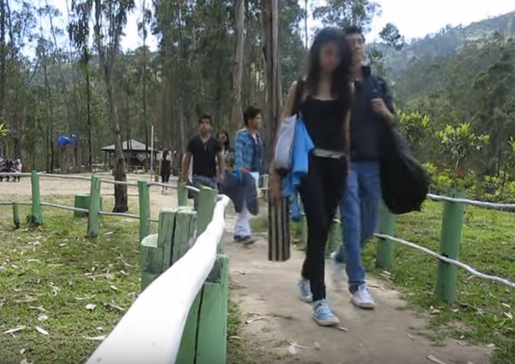
Propuesta para la restauración ecológica participativa
Propósito de plantear soluciones y mecanismos que ayuden a mejorar las condiciones del suelo, aumentar la diversidad florística.
Contribuir con el modelo territorial propuesto por el POT de Ibarra del 2012 ya que en el mismo existen programas y proyectos de reforestación y forestación con especies endémicas en el área de estudio.

Slide 34
Objetivo general de la propuesta
Desarrollar un proceso participativo para la recuperación de la estructura y funcionamiento del Bosque Protector Loma de Guayabillas, mejorando las condiciones del paisaje, que contribuyen al incremento de los bienes y servicios ambientales que estos brindan a la ciudad, mediante la implementación de procesos de restauración ecológica y herramientas de manejo del paisaje.

Slide 35
Objetivos específicos
Recuperar la estructura y función de las áreas destinadas a la restauración ecológica dentro del Bosque Protector Loma de Guayabillas.
Implementar estrategias de participación, apropiación, sensibilización y concienciación hacía el tema de la restauración ecológica por parte de la ciudadela la Victoria haciendo énfasis en las familias que se encuentran en el área de influencia directa.
Promover acciones de restauración ecológica participativa en torno a la recuperación de la vegetación nativa.
Colaborar en el fortalecimiento organizativo de las diferentes expresiones sociales.

Slide 36
Metas a corto plazo de la propuesta
Diseño e inicio de la ejecución de planes de aprovechamiento y reemplazo de la plantación de eucalipto por vegetación nativa.
Diseñar y ejecutar actividades que permitan contribuir al fortalecimiento organizativo de las diferentes expresiones sociales e iniciativas existentes en el área de influencia del Bosque Protector Loma de Guayabillas.
Implementación de núcleos de restauración cuyos efectos positivos como negativos puedan ser monitoreados y evaluados en el tiempo.
Inicio del monitoreo y registro de la recuperación del Bosque Protector Loma de Guayabillas.
Talleres de sensibilización con los moradores de la ciudadela la Victoria y actores sociales.

Slide 37
Metas a mediano plazo de la propuesta
Planes de restauración de la plantación forestal en marcha con al menos el 50% de área en procesos de modificación.
Todos los habitantes del área de influencia directa del BPLG se han capacitado y unido al proyecto de restauración.
Se cuenta con documentos de fácil interpretación, como protocolos locales de restauración ecológica.

Slide 38
Metas a largo plazo de la propuesta
Planes de restauración de plantaciones forestales en marcha con el 100% de área en procesos de modificación.
Evidencias de impactos positivos efectivos sobre coberturas, estructura y función del BPLG.
El BPLG ha alcanzado un estado saludable de recuperación, los animales silvestres han regresado y se han recuperado sus hábitats.

Slide 39
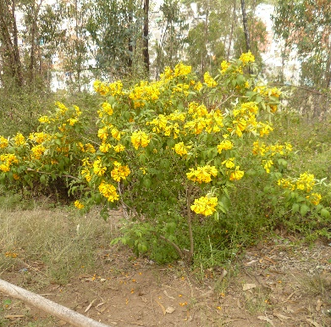
Elaboración de diseños florísticos
Se consideró la conformación del estrato arbustivo para la estimulación de la sucesión vegetal
La selección de las especies se desarrolló en base al conocimiento de los habitantes entrevistados, el criterio de especies "multipropósito" fundamental para el desarrollo sostenible y la zona de vida analizada Bosque Seco Montano Bajo y Matorral Húmedo Montano.
Aplicación de filtro de selección correspondiente al rango altitudinal del área que se encuentra entre 2240-2360 msnm.

Slide 40
Segundo filtro en la que se verificó la función principal en cuanto a restauración y protección de suelos, asegurando de esta forma el restablecimiento de la funcionalidad del ecosistema; además, de su capacidad para desarrollar un enriquecimiento florístico mediante la aplicación de la matriz del criterio.
Al calificar todos los criterios se obtuvo dos especies con potencial alto: aliso (Alnus acuminata) y molle (Schinus molle); mientras que diecisiete especies tienen un potencial medio: jacaranda (Jacaranda mimosifolia), cholán (Tecoma stans), cedrillo (Phyllanthus salviifolius), espino (Mimosa quitensis), guarango (Caesalpinea spinosa), porotón (Erythrina edulis), guaba (Inga sp.), leucaena (Leucaena leucocephala), nogal (Juglans neotropica), capulí (Prunus serótina), arrayán (Myrcianthes rhopaloides), chilca (Baccharis latifolia), marco (Ambrosia arborescens), mosquera (Croton wagneri), mora amarilla (Rubus ellipticus), chamana (Dodonaea viscosa), arupo (Chionanthus pubescens), y unas cinco especies restantes cuentan con un potencial bajo.

Slide 41
Arreglo de los diseños florísticos
Diseños florísticos a implementarse en la zona del bosque de eucalipto
Arreglo florístico para zonas planas y ligeramente onduladas, este arreglo está planteado en base a núcleos de enriquecimiento con especies nativas. Cada núcleo estará conformado por cuatro especies arbóreas y cinco especies arbustivas con una distancia de 3m. Las especies que componen este diseño son las siguientes: arrayán (Myrcianthes rhopaloides), capulí (Prunus serotina), guayabilla (Psidium guieneense), arupo (Chionanthus pubescens), cholán (Tecoma stans), guarango (Caesalpinia spinosa), espino (Mimosa quitensis), chamana (Dodonaea viscosa), chilca (Baccharis latifolia).

Slide 42
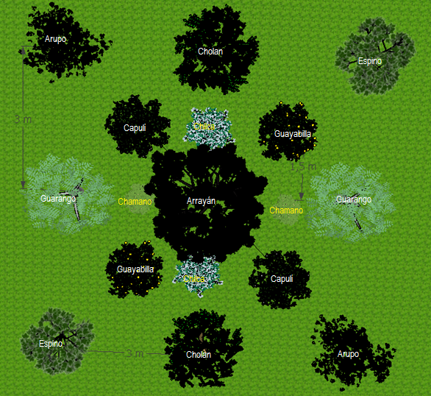
Vista de planta de la proyección vegetal en un desarrollo intermedio de los núcleos de vegetación planteados para las zonas planas hasta las ligeramente onduladas

Slide 43
Arreglo florístico para zonas con un relieve ondulado a montañoso, este arreglo estará conformado por seis especies arbóreas y cinco especies arbustivas. La distancia de siembra entre individuos será de 3 m y de 3,5 m entre líneas. Las especies que componen este diseño son: arrayán (Myrcianthes rhopaloides), capulí (Prunus serotina), guayabilla (Psidium guieneense), aliso (Alnus acuminata), espino (Mimosa quitensis), nogal (Juglans neotropica), molle (Schinus molle), guarango (Caesalpinia spinosa), mosquera (Croton wagneri), marco (Ambrosia arborescens), chilca (Baccharis latifolia).

Slide 44
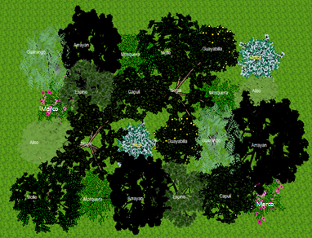
Vista de planta de la proyección vegetal en un desarrollo intermedio de los núcleos de vegetación planteados para las zonas con un relieve ondulado a montañoso

Slide 45
Arreglo florístico para zonas con relieve muy montañoso y escarpado, la composición del diseño será de seis especies arbóreas y cinco especies arbustivas. La distancia entre individuos será de 3 m y manteniendo una distancia entre líneas de 3,5 m. Las especies para este diseño son: arrayán (Myrcianthes rhopaloides), capulí (Prunus serotina), cedrillo (Phyllanthus salviifolius), Guayabilla (Psidium guieneense), Aliso (Alnus acuminata), cholán (Tecoma stans), espino (Mimosa quitensis), nogal (Juglans neotropica), guarango (Caesalpinia spinosa), chilca (Baccharis latifolia), mosquera (Croton wagneri), chamano (Dodonaea viscosa).

Slide 46
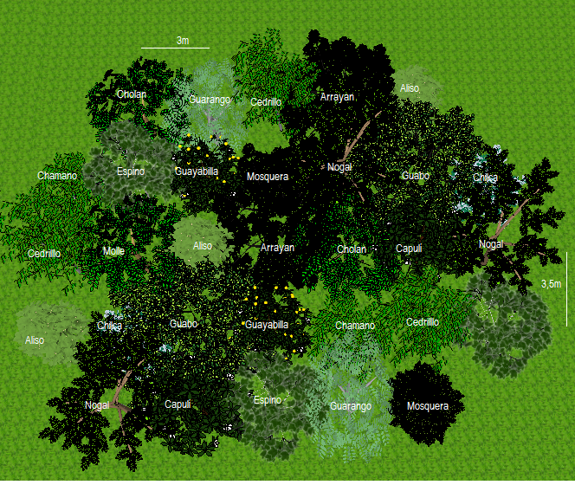
Vista de planta de la proyección vegetal en un desarrollo intermedio de los diseños planteados para las zonas con un relieve muy montañoso y escarpado

Slide 47
Diseño florístico para el manejo de sitios afectados por incendios forestales
Estará conformado por seis especies arbóreas y cinco especies arbustivas, la distancia de siembra entre individuos será de 3 m y entre líneas de 3,5 m.
Las especies para este diseño son: arrayán (Myrcianthes rhopaloides), capulí (Prunus serotina), guayabilla (Psidium guieneense), nogal (Juglans neotropica), mosquera (Croton wagneri), guarango (Caesalpinia spinosa), aliso (Alnus acuminata), espino (Mimosa quitensis), chilca (Baccharis latifolia), leucaena (Leucaena leucocephala), chamano (Dodonaea viscosa), mora amarilla (Rubusel ellipticus).

Slide 48
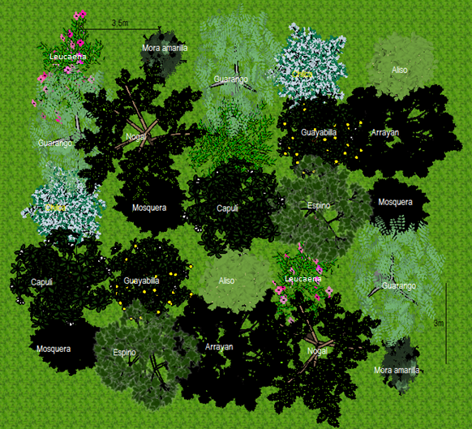
Vista de planta de la proyección vegetal en un desarrollo intermedio para las zonas afectadas por el incendio

Slide 49
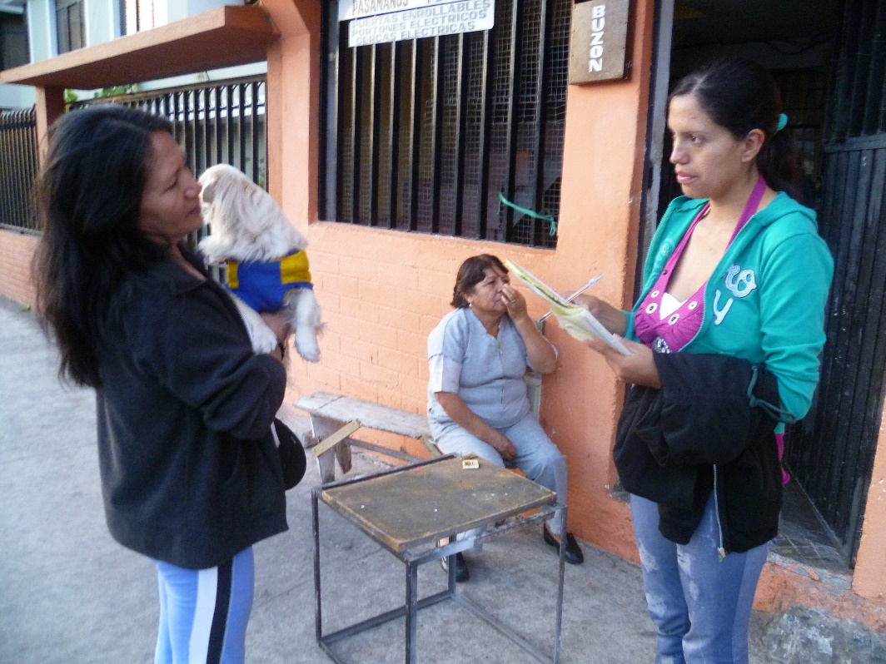
Socialización de la propuesta de restauración

Slide 50
Conclusiones
La propuesta de restauración tuvo una buena aceptación por la parte administrativa del BPLG como también de algunos moradores entrevistados por tratarse de un proyecto novedoso y que a la vez podría mejorar el paisaje del área protegida.
Como tensionantes se consideraron la presencia de especies invasoras, plantación exótica de eucalipto (Eucalyptus globulus), incendios forestales, pérdida de semillas y plántulas de especies nativas y todo lo anterior intensificado por una acción antrópica tanto por la presencia de comunidades aledañas como de personas visitantes; y como limitantes a las fuertes pendientes, pérdida de los horizontes orgánicos del suelo y erosión progresiva, baja disponibilidad de agua en las zonas altas, vientos en épocas de sequía, acidez y baja fertilidad del suelo.

Slide 51
En el Bosque Protector Loma de Guayabillas se obtuvo que el Potencial de Restauración Ecológica tiene un valor medio representado por el 84,41% del predio, lo que significa que se puede obtener buenos resultados al aplicar la propuesta de restauración ecológica.
La selección de especies para los diseños florísticos se basaron en los conocimientos de los moradores entrevistados sobre el uso ambiental de las especies, como también de la zona de vida analizada, y mediante la utilización de criterios multipropósito fundamentales para el desarrollo sostenible del proyecto.

Slide 52
En Ecuador existe una gran cantidad de especies nativas potencialmente valiosas para proyectos de restauración ecológica; sin embargo, existe poca información sobre las características de las especies, conocimientos empíricos y científicos, historia de vida, sucesión ecológica, distribución geográfica, hábitat aspectos necesarios para llevar a cabo la recuperación de la vegetación nativa.
Con los diseños florísticos se provee el establecimiento de una comunidad de vegetación nativa que facilite el establecimiento espontáneo de otras especies y así promover el reemplazo total del bosque plantado en el tiempo hasta conformar una vegetación similar a la vegetación del sistema de referencia.

Slide 53
Para lograr una restauración ecológica del área protegida se debería mantener programas de evaluación y seguimiento con el fin de obtener resultados positivos en un plazo de al menos 20 años.

Slide 54
Recomendaciones
Para asegurar el éxito del proyecto de restauración se requiere de una divulgación adecuada en la comunidad mediante la socialización y participación de los diferentes actores para garantizar la continuidad de las investigaciones a largo plazo.
Es indispensable emprender acciones concretas a partir de las estrategias de restauración para los dos tipos de disturbio presentes en el área de estudio, basadas en la adopción de metodologías validadas con el propósito de contribuir con la restauración del Bosque Protector Loma de Guayabillas.

Slide 55
Se recomienda realizar un monitoreo y seguimiento de cualquier cambio ya sea positivo o negativo cuando se haya aplicado esta propuesta con el fin de corregir errores en posibles proyectos semejantes.
Cuando se haya realizado la siembra de acuerdo con los diseños propuestos se recomienda tener un cuadro de actividades post-reforestación que incluya mantenimiento y reemplazo de las especies plantadas.
Es importante desarrollar actividades de educación ambiental con el objetivo de que los moradores de la ciudadela de la Victoria y los visitantes cuiden y protejan el bosque protector que es considerado como el pulmón de la ciudad de Ibarra.

Slide 56
Bibliografía
Aguirre, N. (2012). Restauración Ecológica. Recuperado el 30 de Abril de 2014, de Centro de Estudios de la Biodiversidad y Cambio Climático: http://nikolayaguirre.com/2012/01/27/restauracion-ecologica/
Aguirre, Z., Peter, L., & Sánchez, O. (2006). Bosques secos en Ecuador y su diversidad. Botánica Económica de los Andes Centrales. En M. Morales, B. Ollgaard, L. Peter, F. Borchsenius, & H. Balslev, Botánica Económica de los Andes Centrales. La Paz, Bolivia.
Albuja, L., Ibarra, M., Urgilés, J., & Barriga, R. (1980). Estudio Preliminar de los Vertebrados Ecuatorianos. Escuela Politécnica Nacional, Departamento de Ciencias Biológicas , Quito.
Camacho, C., & Mejía, A. M. (2011). En Restauración ecológica del campus de la Institución Universitaria Politécnico Grancolombiano (Vol. 7). Colombia: Institución Universitaria Politécnico Grancolombiano. Recuperado el 22 de Septiembre de 2014, de http://journal.poligran.edu.co/index.php/poliantea/article/view/163/149
CONSULSUA. (2012). Estudio de impacto ambiental definitivo (EIAD) para la construcción, operación, mantenimiento y retiro de la central fotovoltáica Salinas, de 5 mw de capacidad. Conelec.
Fernández, I., Morales, N., Olivares, L., Salvatierra, J., Gómez, M., & Montenegro, G. (2010). Restauración ecológica para ecosistemas nativos afectados por incendios forestales (Primera edición ed.). Chile.
Gobierno Autónomo Descentralizado Municipal San Miguel de Ibarra. (2014). Incendio en la Loma de Guayabillas está controlado. Archivador informativo, Ibarra. Recuperado el 4 de Septiembre de 2014, de http://www.ibarraecuador.gob.ec/index.php/informativo/archivador/714-incendio-en-la-loma-de-guayabillas-esta-controlado
Grupo de restauración ecológica. (2007). Guía Metodológica Restauración Ecológica del bosque Altoandino. (O. Vargas, Ed.) Colombia .
MAGAP. (2007). Políticas de estado para el Agro Ecuatoriano 2007-2020. Quito, Ecuador.
Oña, T., Pabón, G., & Velarde, E. (2012). Propuesta de medidas de Restauración Ambiental de las áreas afectadas por el incendio del Bosque Protector “Guayabillas”.
PDOT. (2012). Plan de Ordenamiento territorial de Ibarra.
Proaño, G. (2009). Informe geológico y geomorfológico para el diseño del puente angosto, ubicado sobre el río Peripa y localizado en la vía los Ángeles - el Paraíso, en el cantón Buena Fe, provincia de los Ríos.
SER. (2004). Principios de SER International sobre la restauración ecológica. Grupo de trabajo sobre ciencia y políticas. Obtenido de www.ser.org
Terán, F., & Herrera, R. (2012). Actualización del Plan de Manejo Integral del Bosque y vegetación Protectora "Loma de Guayabillas" cantón Ibarra, provincia de Imbabura. Tesis de pregrado, Universidad Técnica del Norte.

